Slide 1
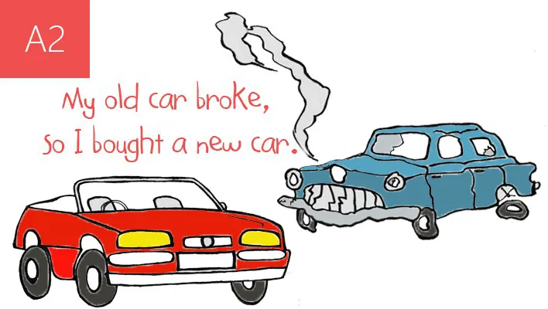
PAST SIMPLE
Je preteklik, ki označuje dejanje, a) ki se je zgodilo v točno določeni preteklosti. Dejanje je zaključeno in nima nobene zveze s sedanjostjo (natančno vemo, kdaj se je zgodilo). Uporablja se tudi za b) opisovanje zaporednih dogodkov oz. zgodb in za c) izražanje preteklih navad.
We met yesterday. | TOČNO DOLOČENA PRETEKLOST
She had an exam two days ago.
He sold his car last week
Peter got up, paid for the drinks and left. | OPIS PRETEKLEGA DEJANJA IN NAŠTEVANJE DOGODKOV (KOT ZGODBA)
We often played tennis. | NAVADA V PRETEKLOSTI
He usually ate cornflakes when he was a child.

Slide 2
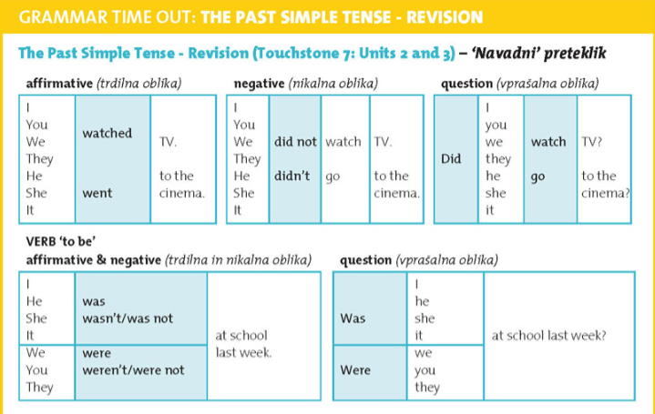

Pri pravilnih glagolih Past Simple tvorimo tako, da jim dodamo –ed.
Pri nepravilnih glagolih se naučimo drugo obliko glagola v razpredelnici zadaj v učbeniku!

Slide 3

PRI GLAGOLIH, KI SE KONČAJO NA –Y IN PRED KATERIMI ŠE DODATNO STOJI SOGLASNIK → SPREMEMBA! Y → I, dodamo še ED
cry → I cried
carry → I carry
dry → We dried
KADAR JE PRED Y SAMOGLASNIK (A, E, I, O, U), OSTANE Y NESPREMENJEN!
play→ We played
stay → He stayed
KRATKI ENOZLOŽNI GLAGOLI (iz treh ali štirih črk), ki se končajo na soglasnik (b, c, d, f, g) pred katerimi je samoglasnik (a, e, i, o, u) ZADNJI SOGLASNIK PODVOJIJO!
beg → begged
stop → stopped

Slide 4



Did I/she/you/it/we... played?
ZA DID NE UPORABIŠ PRETEKLIKA
GLAGOL BITI=to be
ne zanikamo ga z didn‘t, ampak wasn‘t/weren‘t (was not, were not)
She was ill. She wasn‘t ill. Was she ill?
You were sad. You weren‘t sad. Were you sad?
Vprašalnici WHO and WHAT
Ko ti dve vprašalnici pomenika kdo ali kaj? → NI POMOŽNEGA GLAGOLA DID
Who had an accident? → Who did have an accident? Kdo je imel nesrečo?
What happened there? → What did happen there? Kaj se je tam zgodilo?

Slide 5

Isti vprašalnici pa lahko sprašujeta po predmetu (KOGA ALI KAJ?) Takrat uporabiš pomožni glagol DID!
Who did you meet? Koga si srečal?
What did you do? Kaj si delal?
Tipična prislovna določila za Past Simple so:
YESTERDAY
LAST (week, month, year...=prejšnji)
AGO (pred)
vsi pretekli datumi in letnice (in September, in 1999...)
pogosto tudi vprašalnici when (kdaj) in pa where (kje, kam)

Slide 6
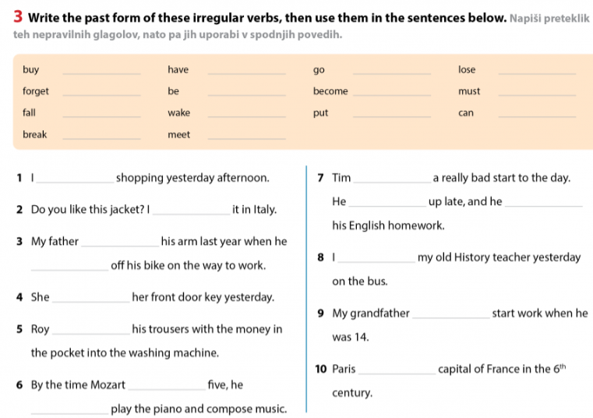

Slide 7
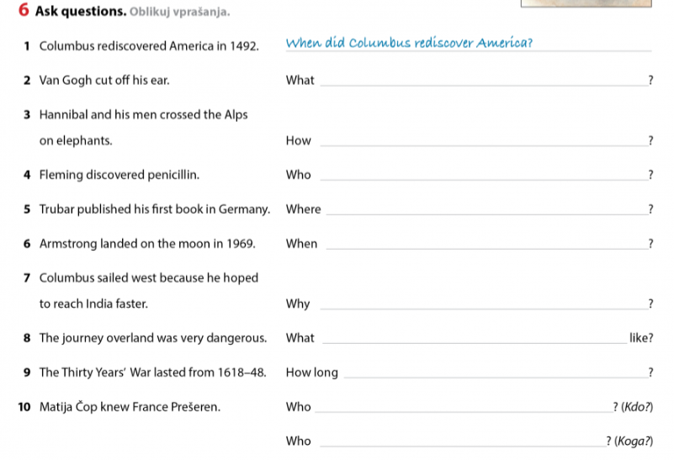

Slide 9
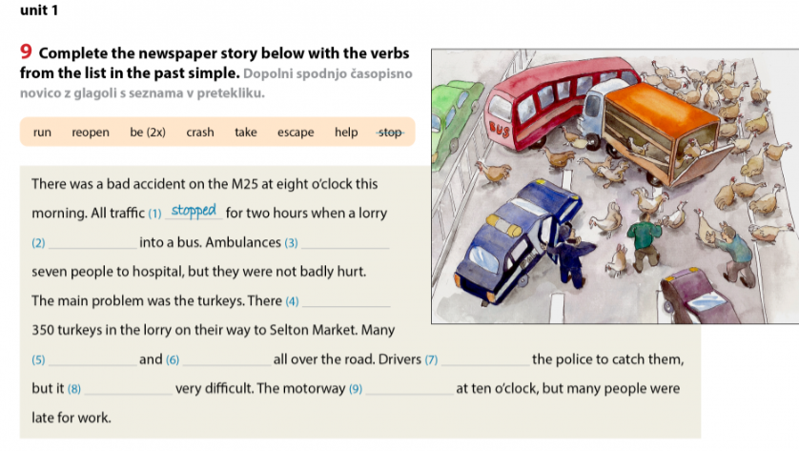

Slide 10
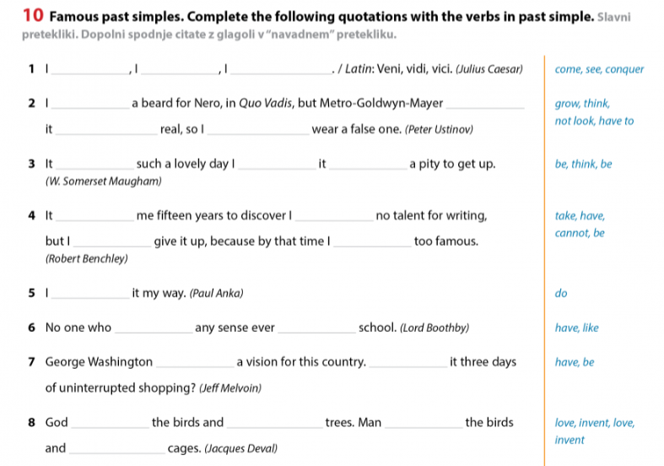

Slide 11
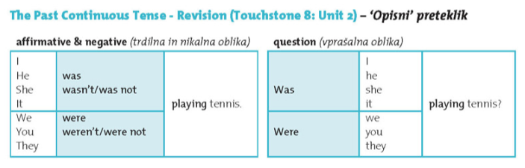
PAST CONTINUOUS
Je preteklik, ki označuje dlje časa trajajoča dejanje, ki je potekalo v določenem obdobju v preteklosti. Največkrat gre za trajajoče (nedovršeno) dejanje, ki ga je prekinilo neko drugo trenutno dejanje (dovršeno). Ta čas tvorijo nedovršni glagoli (npr. wait, write, sleep, play...), ker ravno takšni glagoli zaznamujejo nekaj, kar je potekalo dlje. časa
He was sleeping all the afternoon | Celo popoldne je spal. | DEJANJE, KI JE POTEKALO DLJE ČASA V PRETEKLOSTI
She was listening to the radio. | Poslušala je radio.
They were singing all the time. | Ves čas so prepevali.

Slide 12
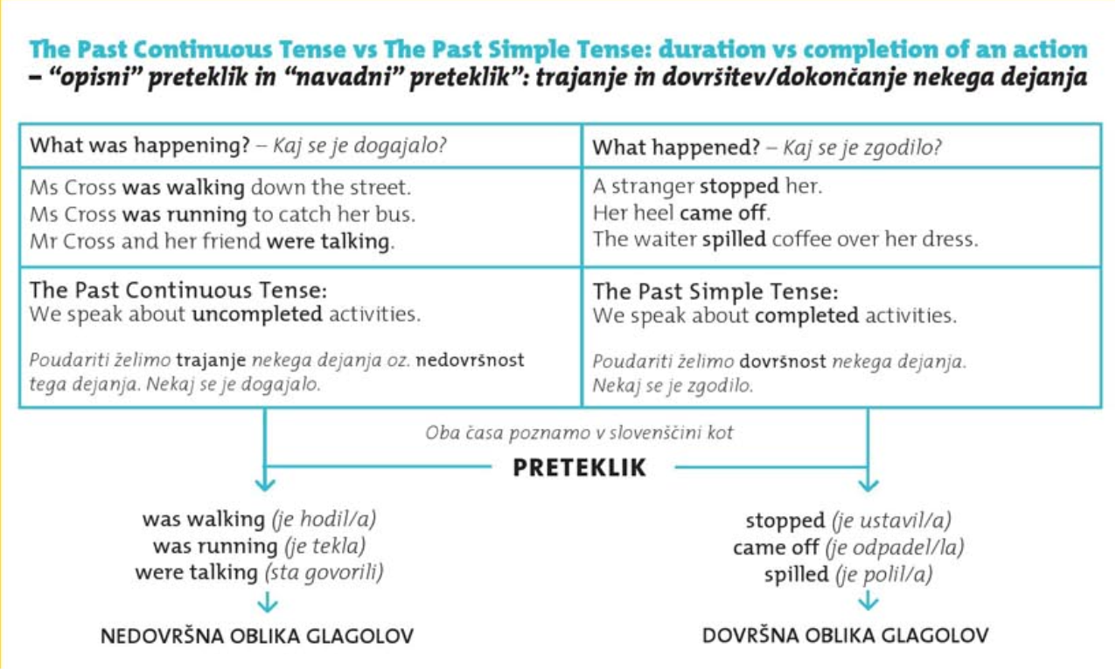

Slide 13
VEZNIKA WHEN IN WHILE
V povedih, kjer se pojavita veznika when in while uporabimo glagolski čas Past
Simple za dovršena (krajša) dejanja in Past Continuous za nedovršena
(trajajoča dejanja). Past Simple torej označuje trenutno dejanje, ki prekine
neko preteklo trajajoče dejanje:
When my father was watching TV, he fell asleep.
(Past Continuous=trajajoče) (Past Simple=trenutno dejanje, ki se je zgodilo nenadoma in
prekinilo prejšnje, trajajoče dejanje
Veznik WHILE že zaradi svojega pomena (medtem ko) narekuje, da v povedi, ki ga vsebuje, uporabimo vsaj en glagol v Past Continuousu.
While I was writing the letter, the phone rang. Medtem ko sem pisala pismo, je pozvonil telefon

Slide 14
1.) Pri tvorbi Past Continuousa nikoli ne pozabi napisati pomožnega glagola (was ali were) pred glagolom z obrazilom –ing
She was working. She working.
2.) Pazi na posebnosti v pisavi:
write → I was writing sit → They were sitting.
PRISLOVNA DOLOČILA, KI SPREMLJAJO PAST CONTINUOUS:
WHEN (ko) WHILE (medtem ko) ALL THE MORNING/AFTERNOON (vse jutro, celo popoldne...)
ALL DAY LONG (ves dan) ALL THE EVENING (ves večer)

Slide 15
